Slide 1
Водные ресурсы родного края
Подготовила: учитель- логопед Викторова М. В. МБДОУ № 134
Г. Екатеринбург
2013 г.

Slide 2
озеро Шарташ

Slide 3
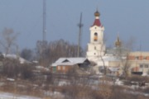
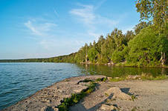
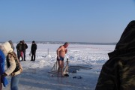
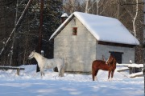
Название озера значит «круглый камень». Здесь располагаются известнейшие археологические памятники, возраст которых колеблется от сотен до десятков тысяч лет. Здесь в эпоху энеолита были заложены первые поселения охотников и рыболовов. Летом в районе монастыря работает лодочная станция и прокат велосипедов. Вдоль дорожек установлены удобные скамеечки, зимой детвора катается на деревянной горке, любителей адреналина катают на параплане. Независимо от времени года, жители Орджоникидзевского района и ЖБИ часто здесь прогуливаются.

Slide 4
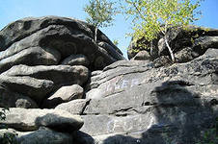
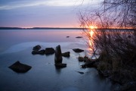
Глубина водоема — 4 м, средняя глубина — 3,0 м.В озере бьёт около 50 маленьких ключей, преимущественно с ледяной водой, что не даёт озеру высохнуть. Вода в озере прозрачная.В нем водятся окунь, плотва, карась, линь, пескарь, карп и рипус. Много воды отдавало озеро для нужд золотопромыслов. И это не проходило бесследно. Площадь Шарташа сократилась примерно в два раза. Шарташские Каменные Палатки — это изумительный образец уральской природы.

Slide 5
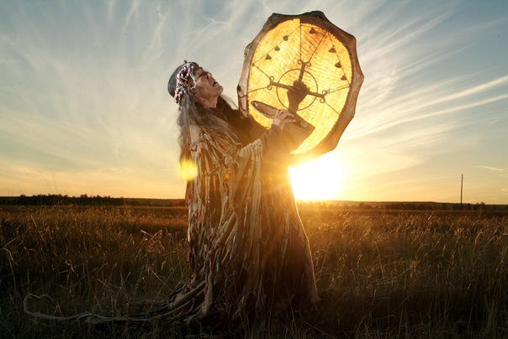
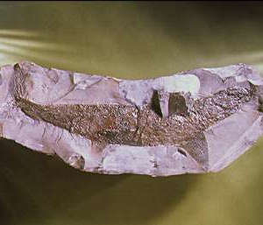
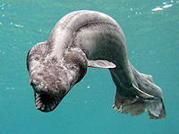
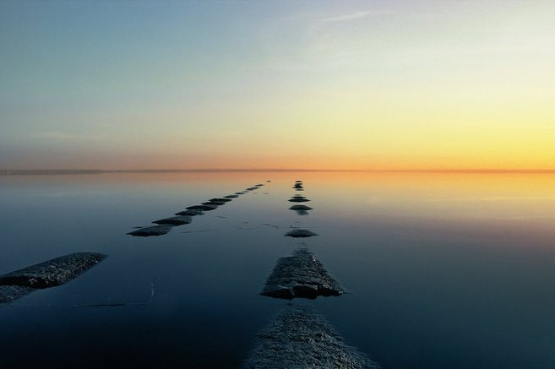
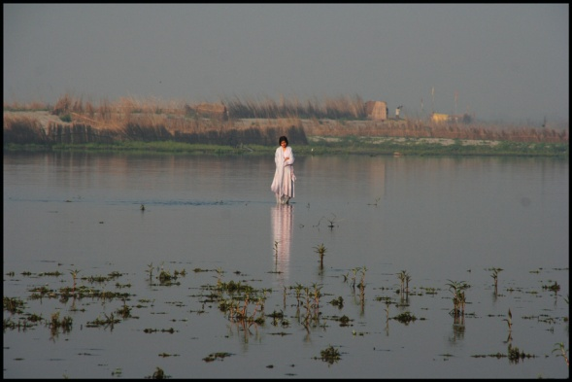
Легенды Шарташа
Озеро Шарташ было когда- то соленым и до современного времени в нем жила древняя акула. Когда озеро стало пресным она погибла и ее скелет был найден учеными.
Существует такая легенда, что от берега к центру озера проложена под водой каменистая дорожка. Во время определенных праздников по этой дорожке, древние шаманы, проходили к центру озера и с помощью определенных ритуалов поднимали из- под воды остров, где и совершали свои обряды

Slide 6
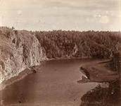
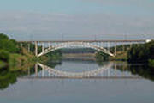
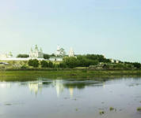
Река Исеть

Slide 7
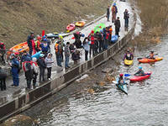
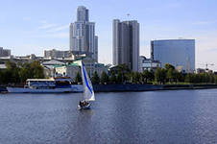
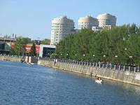
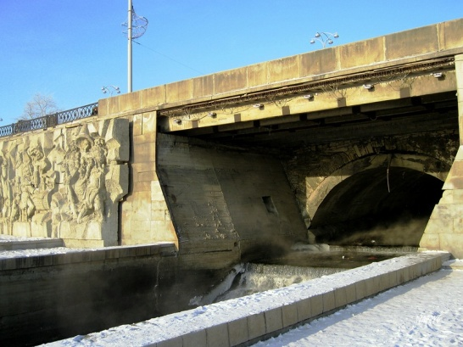
Исе́ть («рыбная река». ), река в Свердловской, Курганской и Тюменской областях РСФСР. Берёт начало из Исетского водохранилища. Вместе с искусственно созданными прудами – Городским, Парковым, Нижне-Исетским и Верх-Исетским – её длина в черте города составляет 70 километров. Общая же длина Исети – 606 км, и впадает она в реку Тобол. Судоходна.
Главные притоки: Миасс, Теча, Синара. Здесь водится много рыбы: щука, лещ и толстолобик.Река, давшая начало городу Екатеринбургу и послужившая источником становления его как крупного промышленного и культурного центра.
Исетский пруд или пруд Екатеринбургского завода

Slide 8
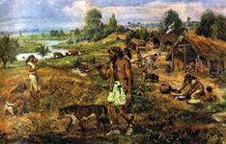
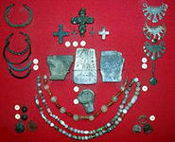
Берега Исети заселялись человеком ещё в эпоху мезолита. На территории города ,на месте нынешнего стадиона «Динамо» и на территории Центрального парка культуры и отдыха, найдено более 350 мест со следами поселений древних людей.

Slide 9
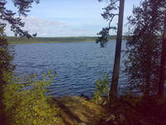
Озеро Чусовское

Slide 10
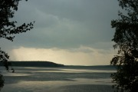
Озеро Чусовское
Озеро Чусовское ,воды его впадают в два океана: Северный Ледовитый и Атлантический. Расположено озеро на уральском водоразделе — географической границе Европы и Азии. Озеро считается самым большим Пермского края, оно достаточно длинное, более чем 15 км в длину, в ширину - три. Глубина восемь метров. Главный приток - река Березовка.

Slide 11
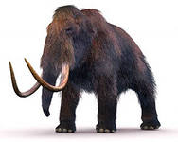
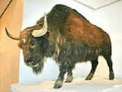
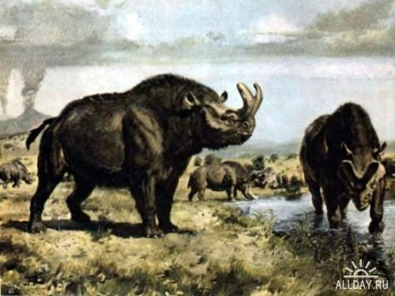
На Среднем Урале, в пределах озера, отмечают остатки фауны крупных млекопитающих: мамонтов, носорогов, бизонов, северных оленей, лошадей, ослов .

Slide 12
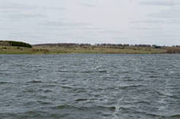
Чусовское озеро «глубокий овраг». Вода местами мутная из-за наплыва болотных вод. Здесь водится щука, лещ, судак, окунь, налим и др. Летают утки. Гологорский рудник , у озера Чусовая, не только единственный в России по добыче хромистого железняка, но и крупнейший в мире. Ниже устья реки Сылвицы на правом берегу Чусовой высится утес Ермак.Утес Ермак интересен тем, что на каждый крик и на всплеск весла отвечает ясным многократным эхо.

Slide 13
Озеро Шувакиш

Slide 14
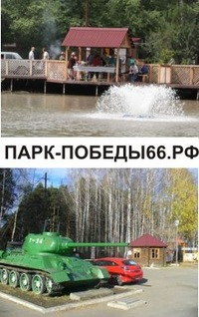
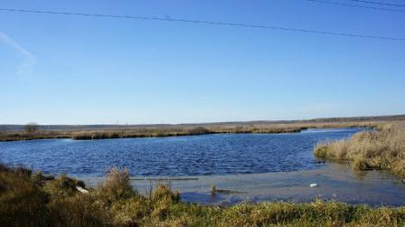
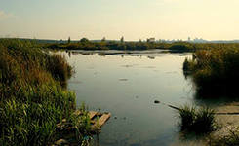
Озеро Шувакиш размерами 2 на 2,5 км. Расположено внутри Шувакишского лесопарка- парка Победы, здесь же -лыжная база. В прошлом из него вытекала река Шувакиш, в настоящее время видимого стока нет. Постепенно озеро заболотлось.Сейчас озеро уже не расширяется, но и не сокращается. И вода в нем теперь чистая. Водятся карась и гольян. Уток много. Журавли прилетают, чайки кричат

Slide 15
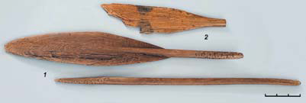
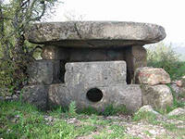
Рядом с озером ученые нашли дольмены( каменные сооружения), предполагается , что первые дольмены появились значительно раньше – за 10 тысяч лет, т.е., они старше египетских пирамид. Археологи на Шувакише нашли красочно орнаментированное деревянное весло времён неолита-энеолита(5 тыс. лет назад).

Slide 16
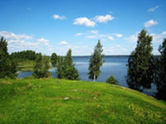
Озеро Балтым

Slide 17
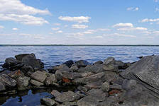
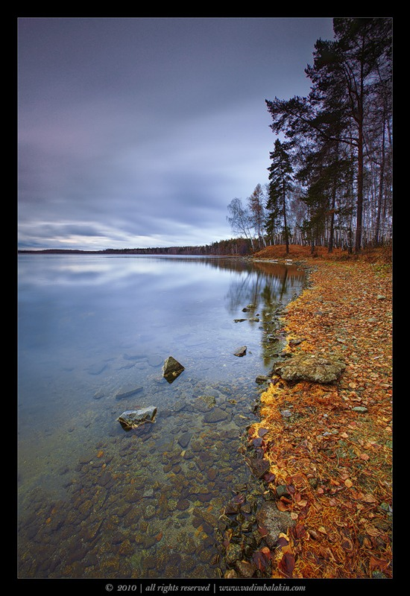
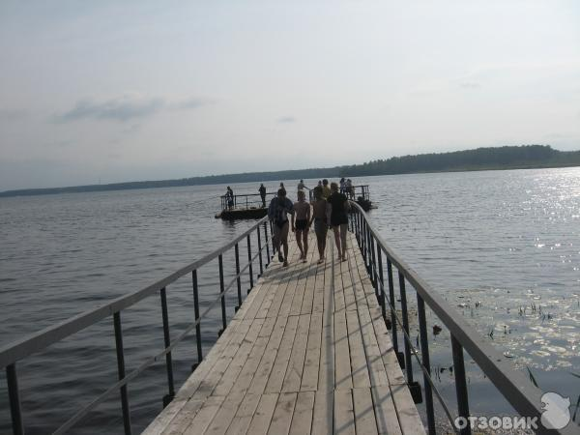
Озеро Балтым («тихое»)находится па территории Верхней Пышмы и принадлежит к бассейну р. Пышма. Имеет длину 4 км, ширину 2,6 км, наибольшая глубина-5,5 м, преобладающие глубины-3-4 м.
В озере водится рыба: лещ, чебак, окунь, карась, щука.
Со всех сторон оно окружено смешанными лесами. Песчаные берега, живописные сосново-березовые леса и прозрачная, чистая вода .

Slide 18
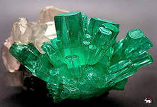
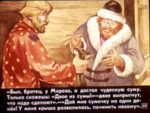
Легенда
Давным-давно древние люди поселились в красивой долине, с горами и лесами. Охотились на зверя, добывали рыбу и разводили скот, нашли здесь медную руду и золото. Стали изготовлять украшения, домашнюю утварь и орудия труда.Прослышал про золотую долину богач Кучемга и отобрал сокровища .Стал мыть золото и добывать медную руду. Но сокровища не принесли ему счастья. Однажды ночью вылез он из глубокой ямы с мешком сверкающих камней и стал раскладывать добычу.

Slide 19
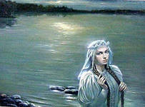
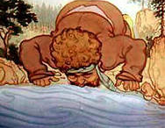
И вдруг увидел красивую девушку. Ее глаза горели, как далекие звезды, длинные золотистые волосы спадали с плеч. Кучемга шагнул к красавице. В это время из ямы послышался печальный стон: люди, которых он заставлял на себя работать, просили глоток чистой воды. Сверкнула молния, и прекрасная незнакомка скрылась в яме. Она отворила каменные ворота водяного царства и крикнула: «Ты ответишь за свою жадность.Я даю людям воду и не простую, а живительную, медовую!». Волосы ее превратились в один миг в водяные струи, и поток понес их в долину. Кучемга скрылся в пучине, где нашла его смерть. Долина наполнилась живительной влагой. Вернулась жизнь. – О, Бал-тым! О, Бал-тым! – припав губами к воде, кричали люди.

Slide 20
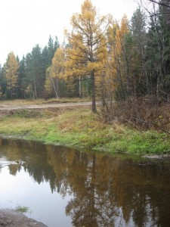
река Патрушиха
Власти Екатеринбурга решили изменить русло реки Патрушихи,вернуть воды реки в старое природное русло на ее полуторакилометровом участке, от озера Половинное до юго-западной части Ленинского района.

Slide 21
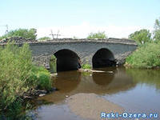
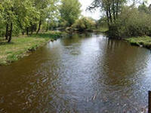
«Патрушиха», возможно, появилось в честь капитана И. Ф. Патрушева, жившего в 1722 г. Ранее Патрушиха называлась «Уктус» ,Патрушевкой, а ещё раньше Вязовкой и Калтыком.

Slide 22
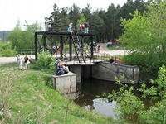
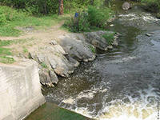
Река Патрушиха - это правый приток Исети, длина 25 км. Начало берет из небольшого озера Карасье.Пересекает Широкореченское болото. Неширокая и неглубокая речка, в нескольких местах перегорожена плотинами, из-за чего в долине реки появились водохранилища: у Гореловского кордона (в районе УНЦ), в микрорайоне Елизавет и ниже по течению напротив северного склона Уктусских.

Slide 23
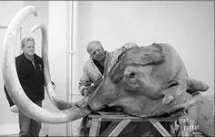
В глиняных карьерах низовьев реки найдены кости мамонта и других животных ледникового периода.

